Slide 1
Clasificación de cultivos y determinación de superficie con riego efectivo basada en imágenes de satélite y variables climáticas
VIII JORNADAS DE AGROMETEOROLOGÍA Valladolid, 1 y 2 de junio 2023
Vanessa Paredes Gómez, Vicente Del Blanco Medina, Alberto Gutiérrez García y David A. Nafría García
Instituto Tecnológico Agrario de Castilla y León (ITACyL),
Área de Desarrollo Tecnológico - Unidad de Información Geográfica e Innovación
vanessa.paredes@itacyl.es

Slide 2
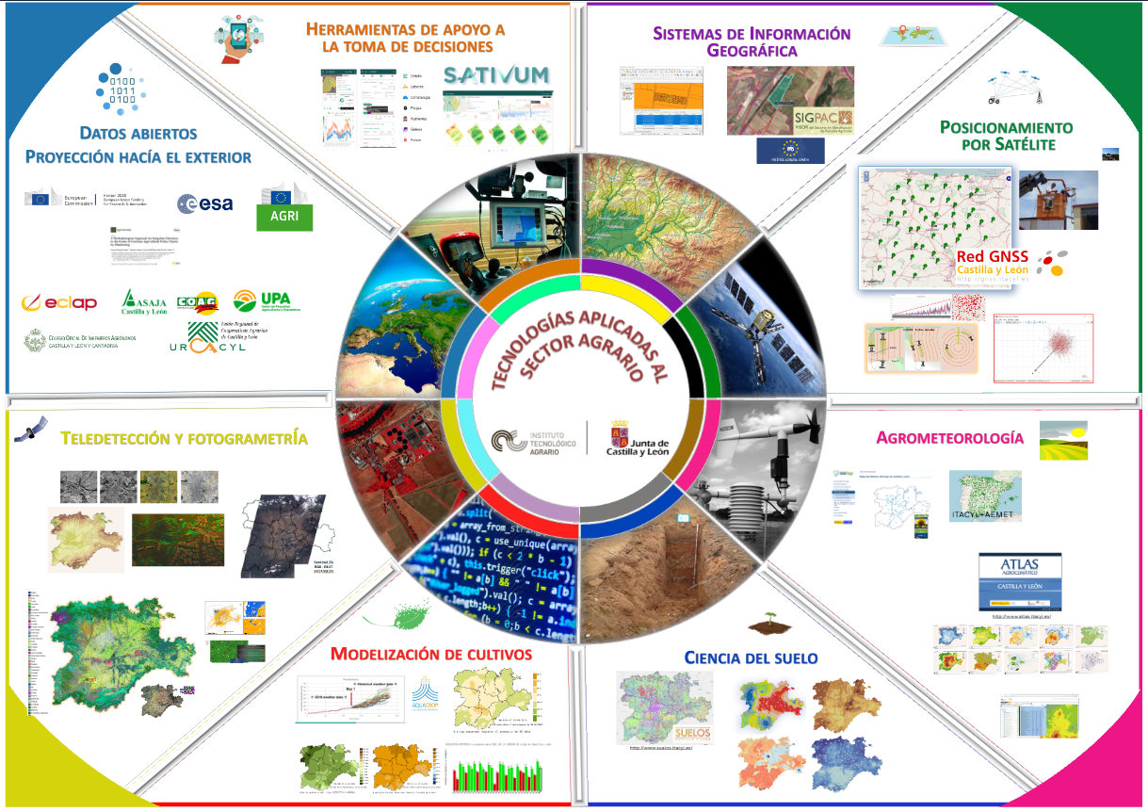
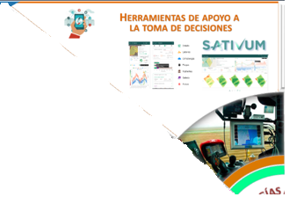
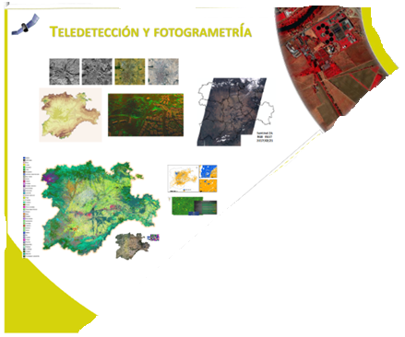
Notes:
Dentro de los muchos proyectos y líneas de trabajo en los que se embarca el ITACYL, voy a destacar dos propuestas tecnológicas desarrolladas por el ITACYL para dar respuesta a distinta problemática re lacionada con la detcción del regadío por teledetección.

Slide 3
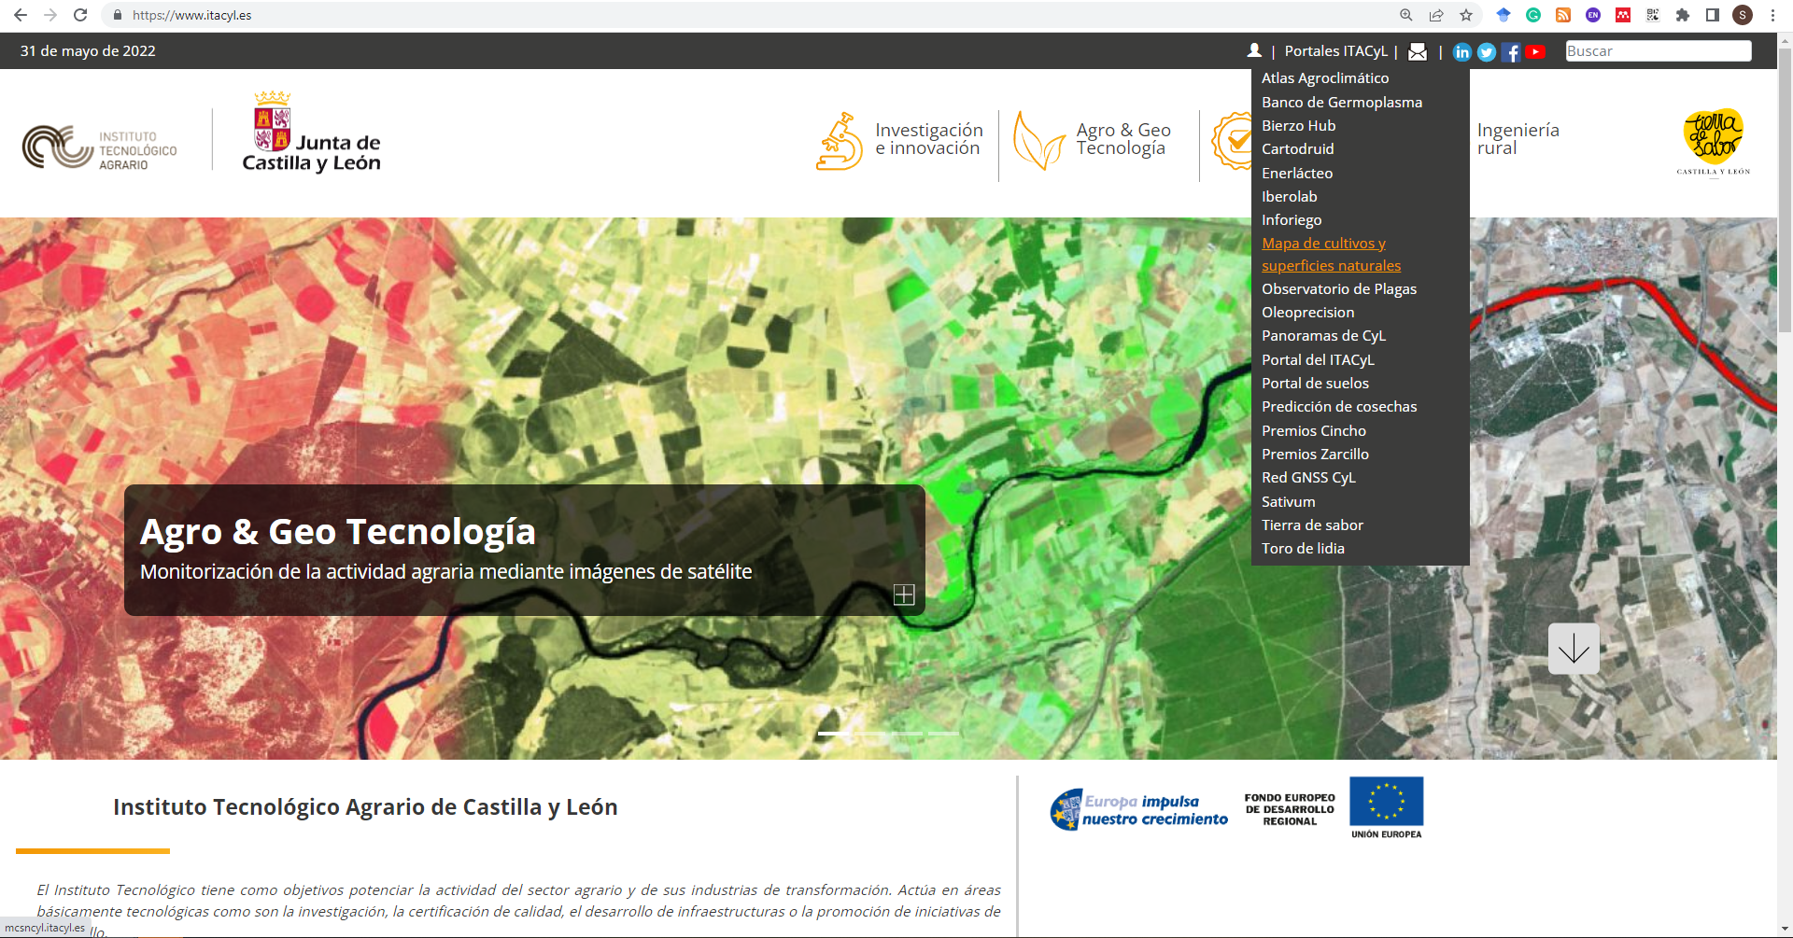

VIII JORNADAS DE AGROMETEOROLOGÍA Valladolid, 1 y 2 de junio 2023

Slide 4
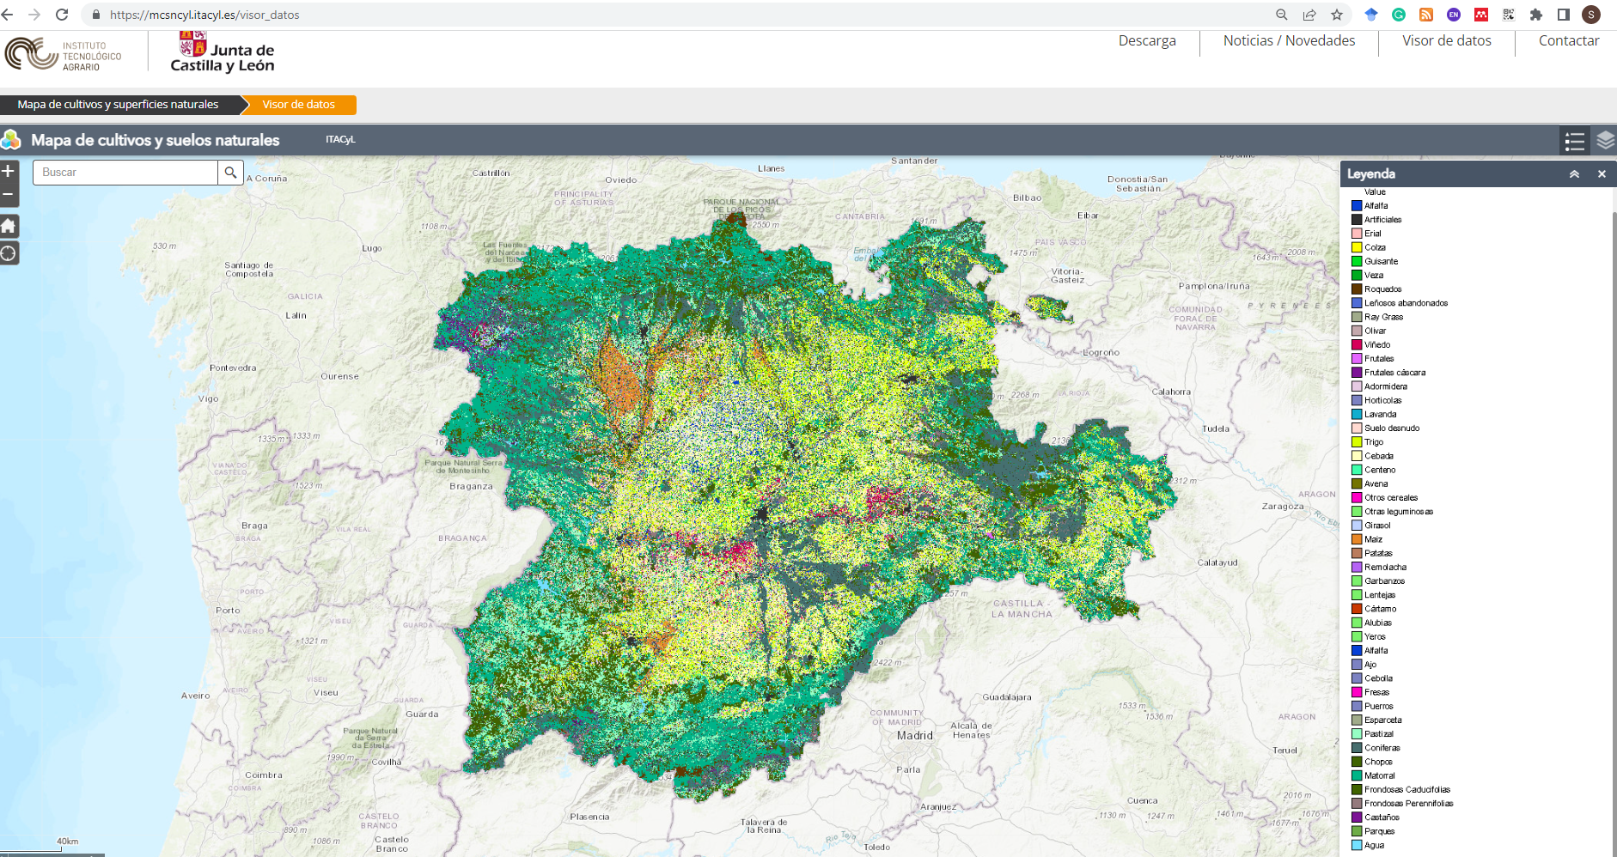
VIII JORNADAS DE AGROMETEOROLOGÍA Valladolid, 1 y 2 de junio 2023

Slide 5
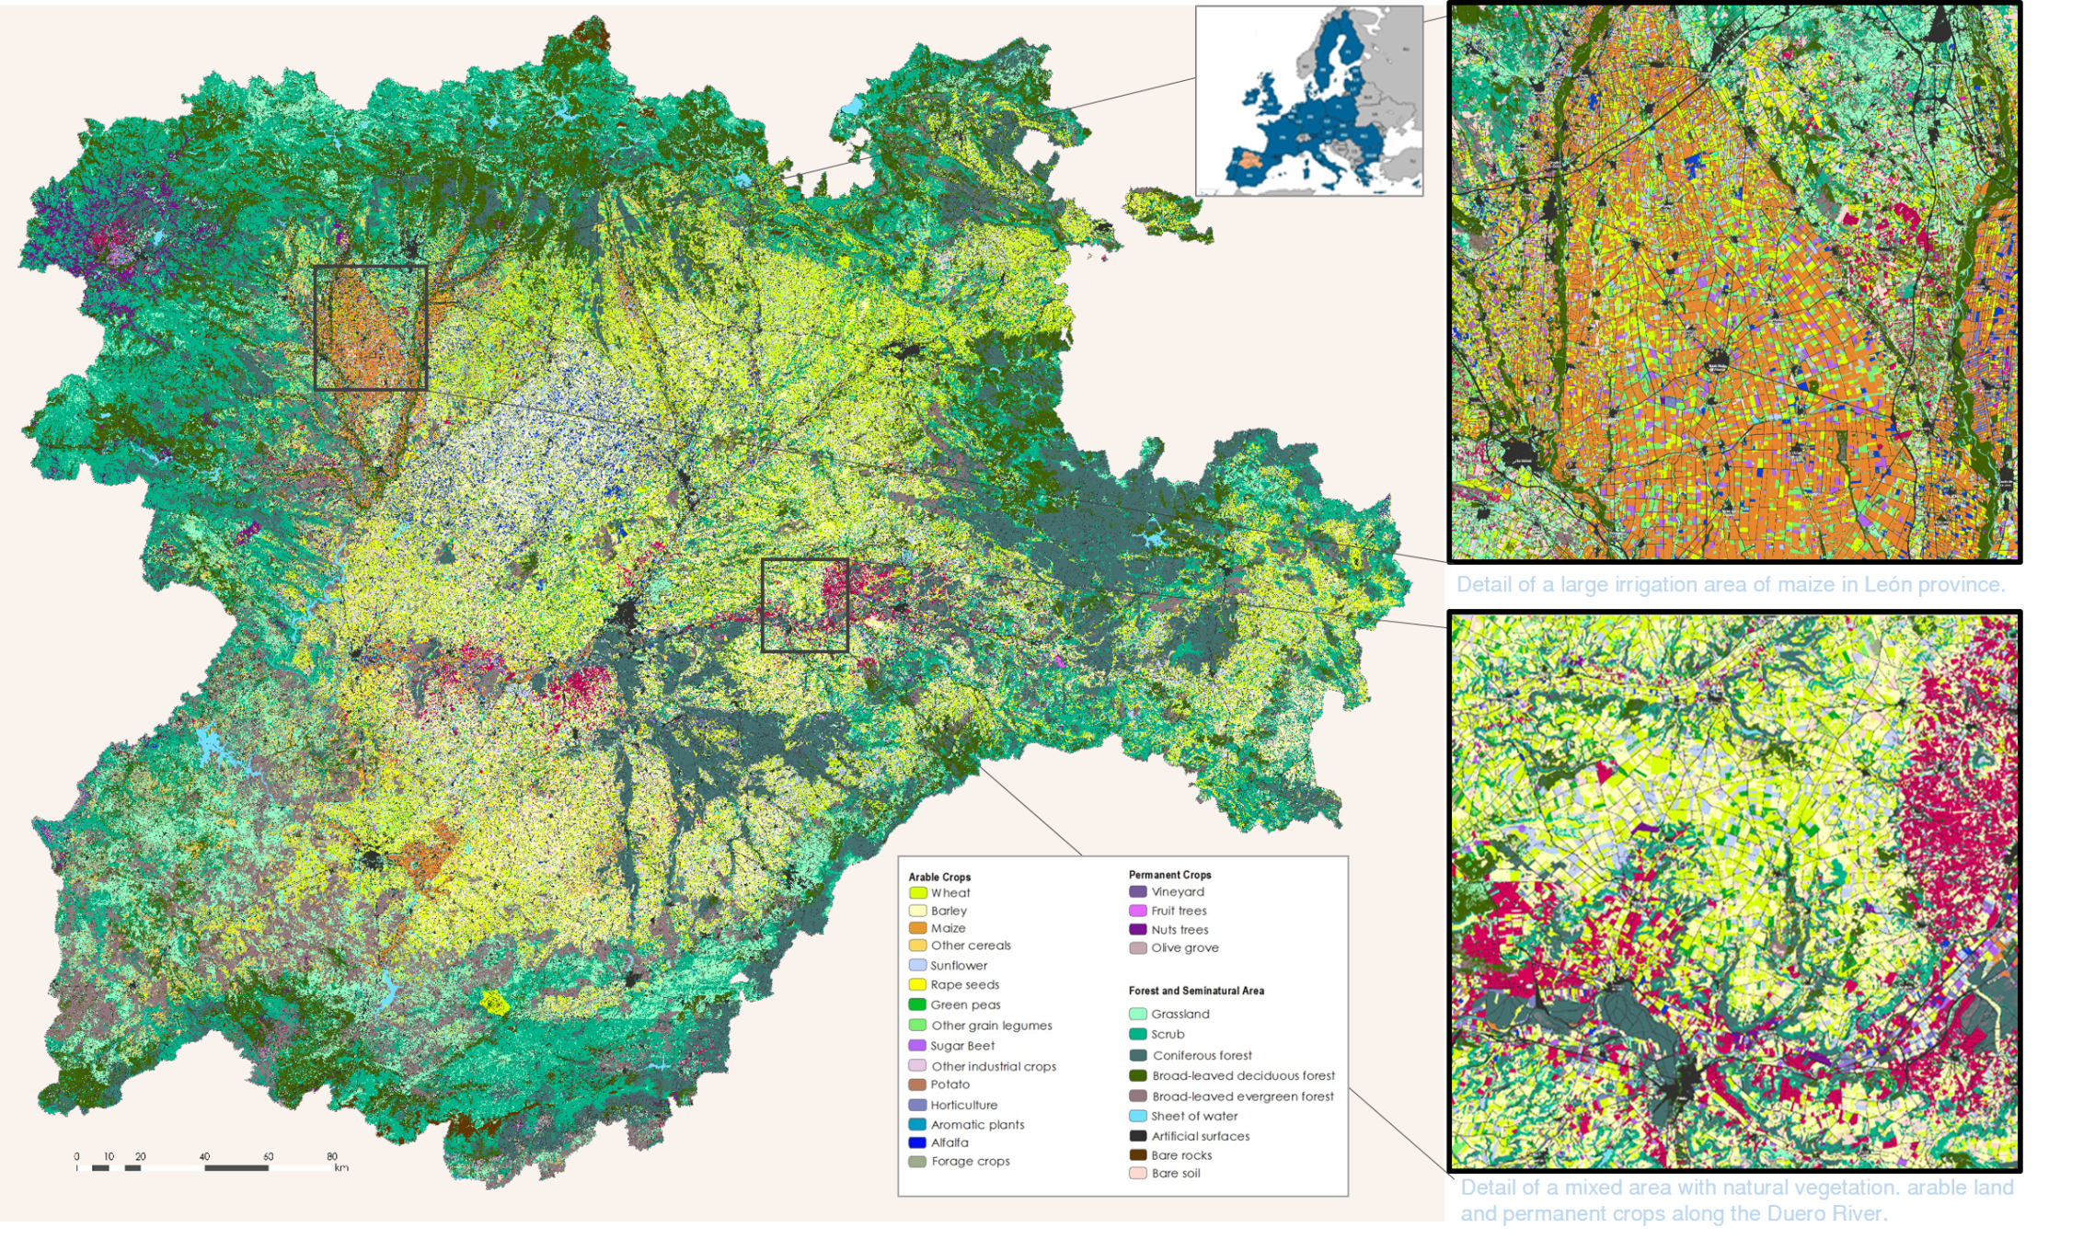
MAPA DE CULTIVOS Y SUPERFICIES NATURALES DE CASTILLA Y LEÓN
http://mcsncyl.itacyl.es/
VIII JORNADAS DE AGROMETEOROLOGÍA Valladolid, 1 y 2 de junio 2023

Slide 6

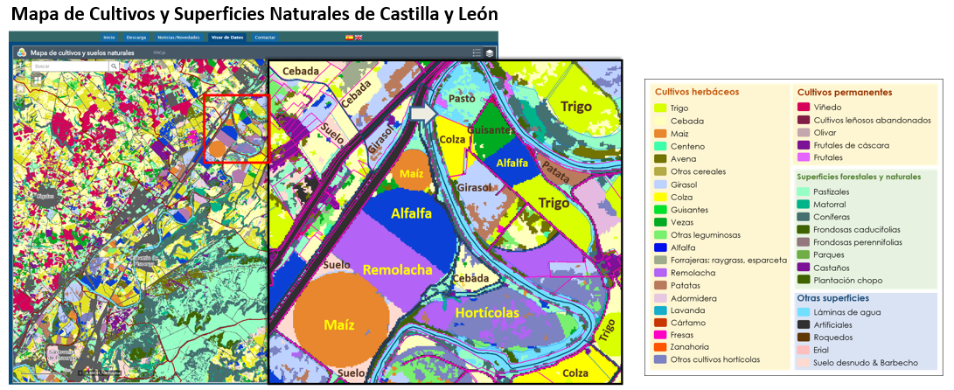
Más información: https://mcsncyl.itacyl.es/
VIII JORNADAS DE AGROMETEOROLOGÍA Valladolid, 1 y 2 de junio 2023
6

Slide 7
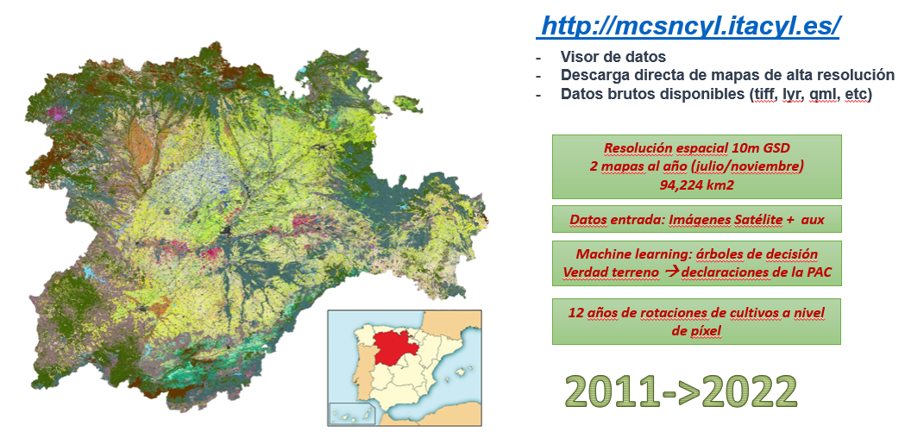
VIII JORNADAS DE AGROMETEOROLOGÍA Valladolid, 1 y 2 de junio 2023

Slide 8
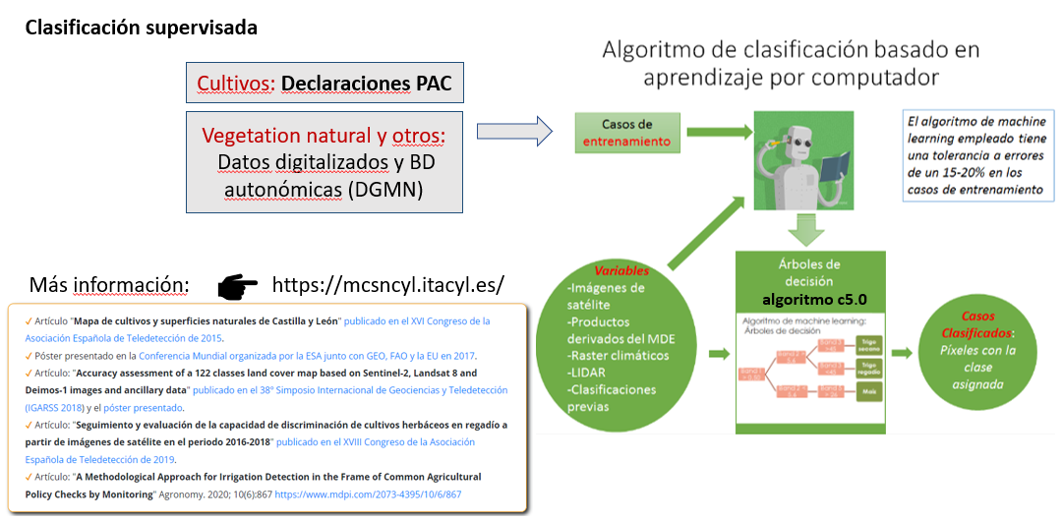

VIII JORNADAS DE AGROMETEOROLOGÍA Valladolid, 1 y 2 de junio 2023

Slide 9
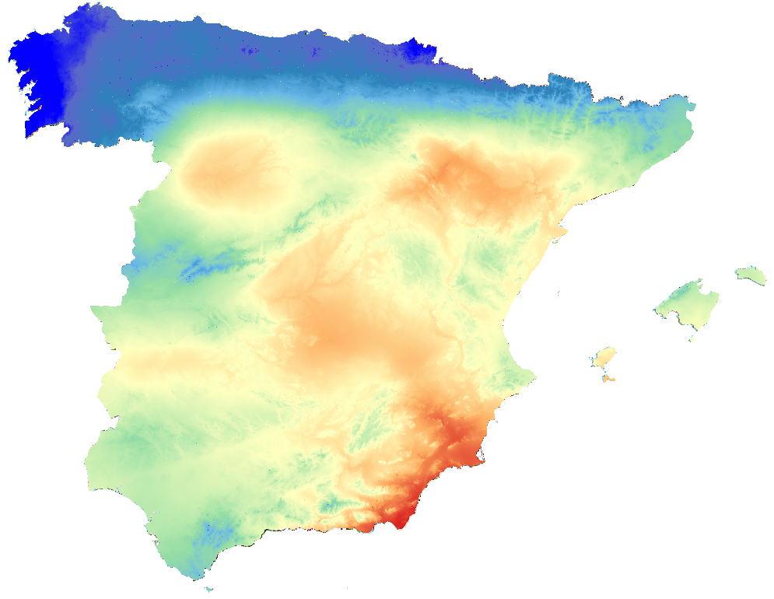
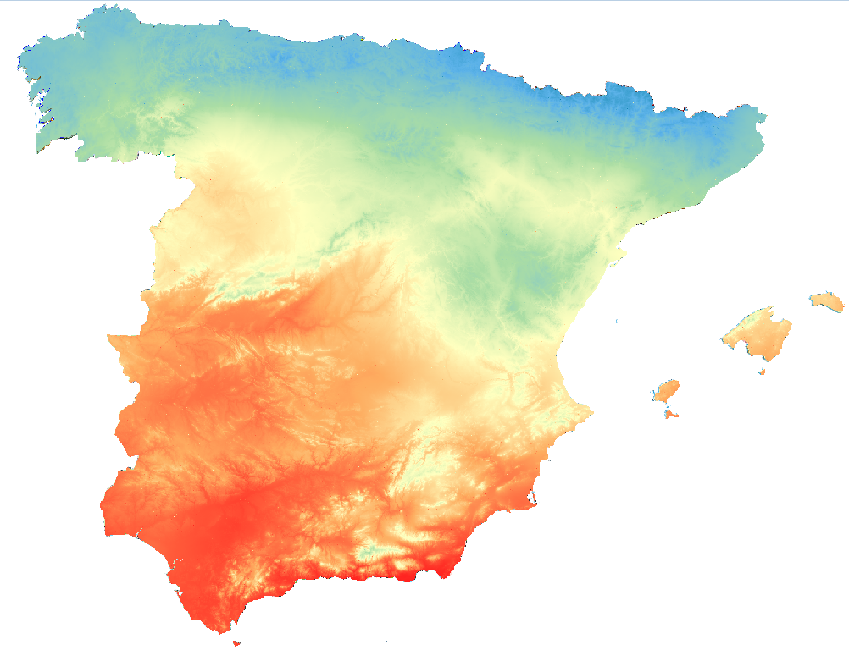
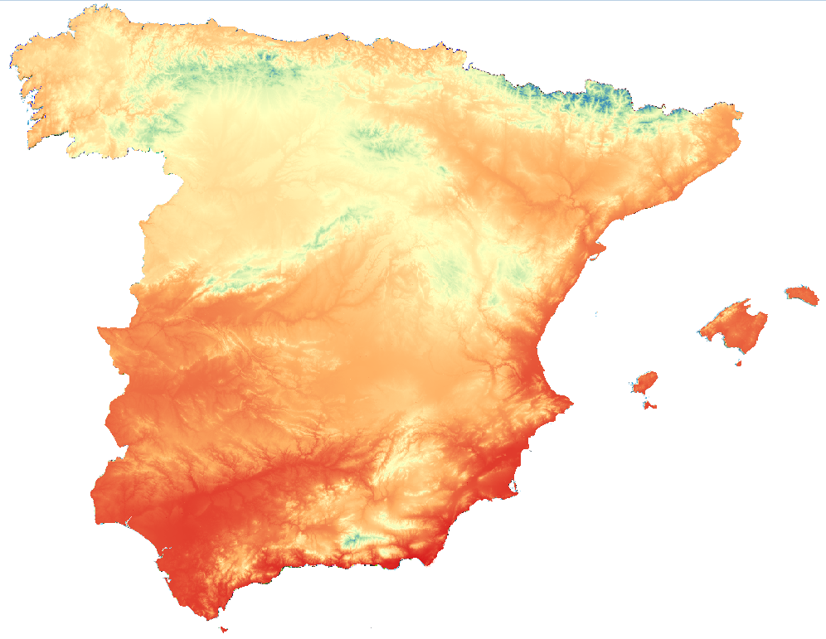
Variables climáticas
Prec_media_anual_1991to2020
promedioPrecVeraniega_1991TO2020
promedioTmedAnual_1991TO2020
VIII JORNADAS DE AGROMETEOROLOGÍA Valladolid, 1 y 2 de junio 2023

Slide 10
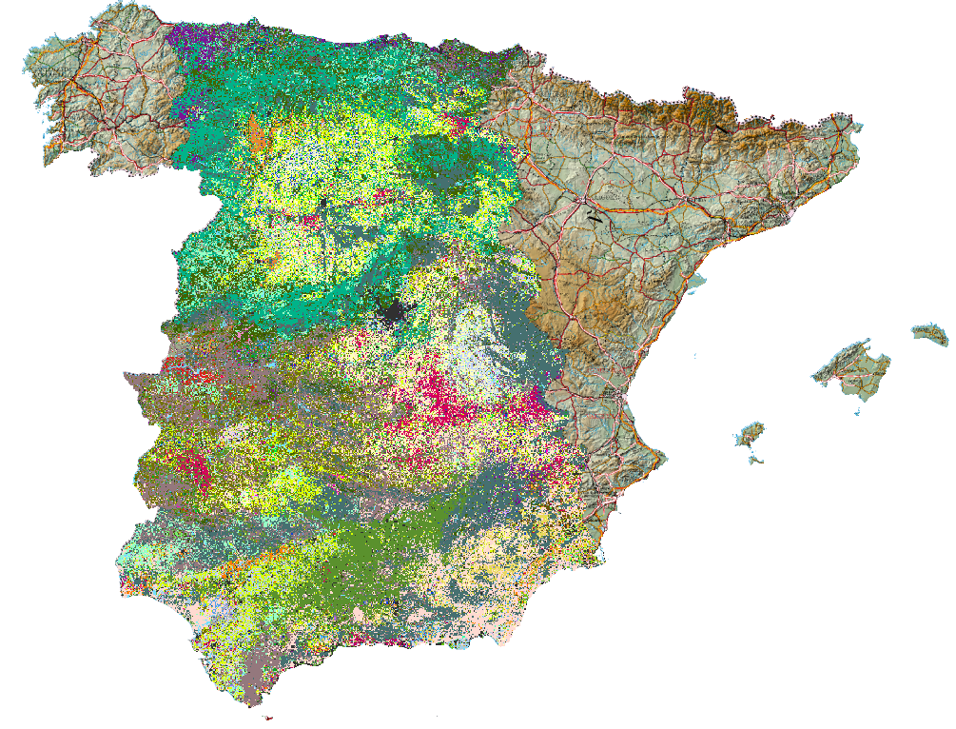
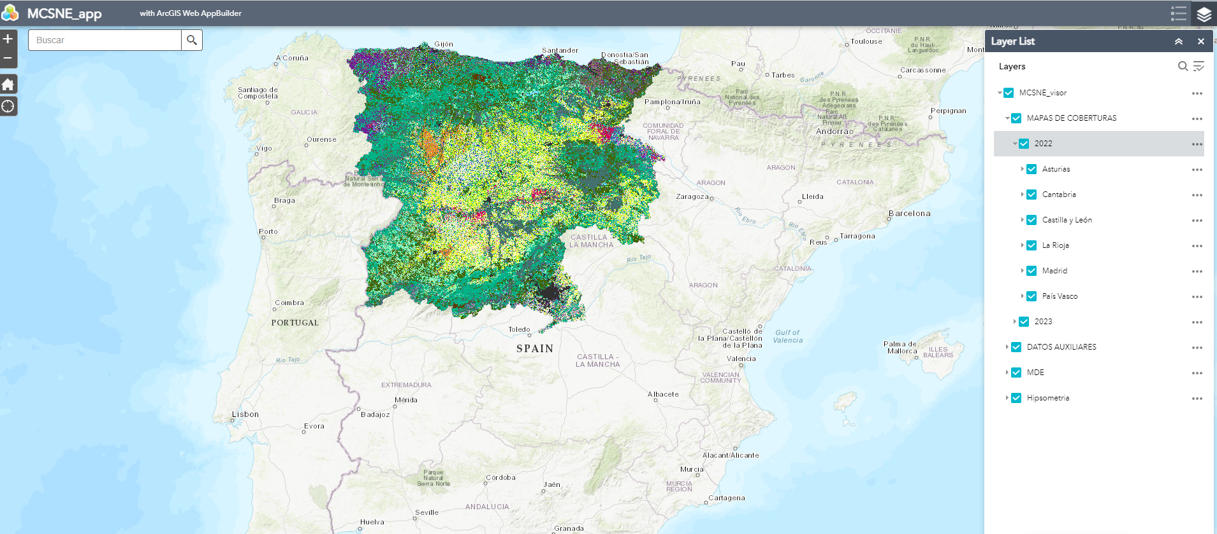
Proyecto en ciernes…
VIII JORNADAS DE AGROMETEOROLOGÍA Valladolid, 1 y 2 de junio 2023

Slide 11
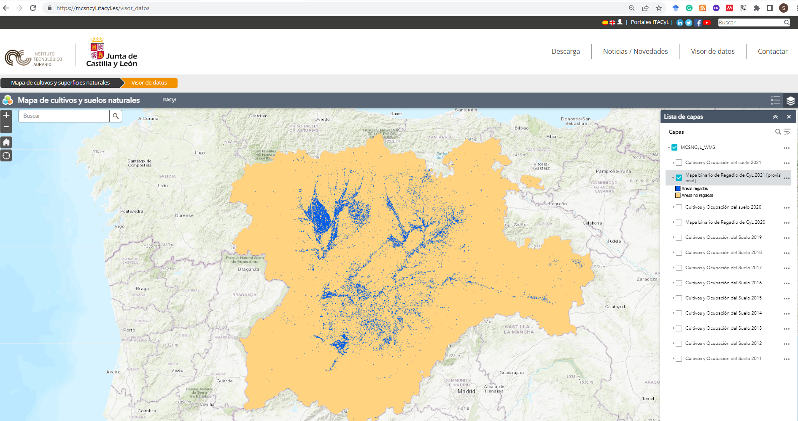
MAPA BINARIO DE REGADÍO (MBREG)
VIII JORNADAS DE AGROMETEOROLOGÍA Valladolid, 1 y 2 de junio 2023
Notes:
Anualmente se publica un mapa con la superficie de Castilla y León identificada con riego efectivo, es decir, toda la superficie que por teledetección ha sido identificada como regada según la respuesta espectral que tiene cada tipo de superficie dentro del territorio de Castilla y León (ver figura 1).
Conocer la superficie total de cultivos verdaderamente regados en cada campaña es una asignatura pendiente.
Las estadísticas agrarias oficiales se nutren de las declaraciones de la PAC en las que los agricultores tienen la posibilidad de declarar cada año sus parcelas en regadío. Esta declaración obedece de forma mayoritaria a las características propias asignadas a la parcela en el SIGPAC, independientemente de que efectivamente se riegue a lo largo de la campaña. Por lo tanto, la superficie estimada mediante estadísticas derivadas de las declaraciones de la PAC debe tener la consideración de regable. Sin embargo, la superficie que obtenemos mediante teledetección refiere a un regadío “efectivo” (superficie regada), donde las imágenes de satélites detectan de forma objetiva los píxeles que se comportan como regados.

Slide 12
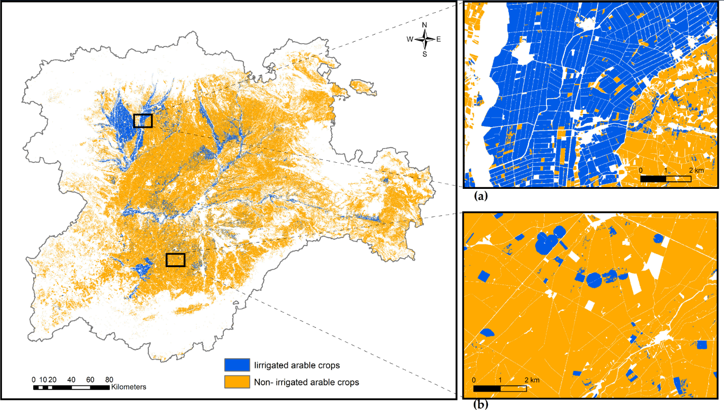
MAPA BINARIO DE REGADÍO (MBREG)
VIII JORNADAS DE AGROMETEOROLOGÍA Valladolid, 1 y 2 de junio 2023
Notes:
Este producto ayuda a identificar qué zonas de la región están siendo realmente regadas en cada campaña agrícola y puede estimar la intensificación del regadío en determinadas zonas (ver figura 3(a)).
Es importante resaltar que debido a que la clasificación se ha hecho en base a pixel, el clasificador decidirá a qué categoría pertence cada pixel independientemente sin importar los pixeles vecinos. Esto hace que haya parcelas no uniformes que pueden deberse a varios factores: riego no uniforme en la parcela, o a distinto desarrollo del cultivo apareciendo estado fenológicos distintos que pueden confundir al clasificador. Estos lejos de parecer una ventaja, lo cierto es que en el contexto que nos ocupa nos facilita tener más información del regadío aplicado en una parcela. Así por ejemplo…
El MBREG ofrece soporte a la propia administración para mejorar la planificación de regadíos o políticas del agua. Además, es una fuente de datos que, junto con el mapa de cultivos, se ha incorporado al flujo de trabajo operativo del sistema de gestión y control de ayudas de la Política Agraria Comunitaria de Castilla y León dentro del nuevo paradigma de controles por monitorización, dando información relativa del tipo de cultivo y del riego efectivo.

Slide 13
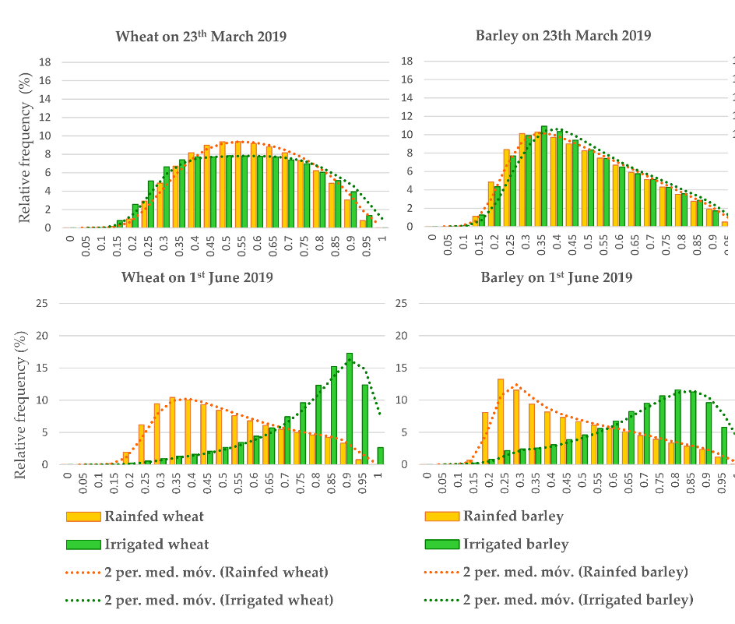
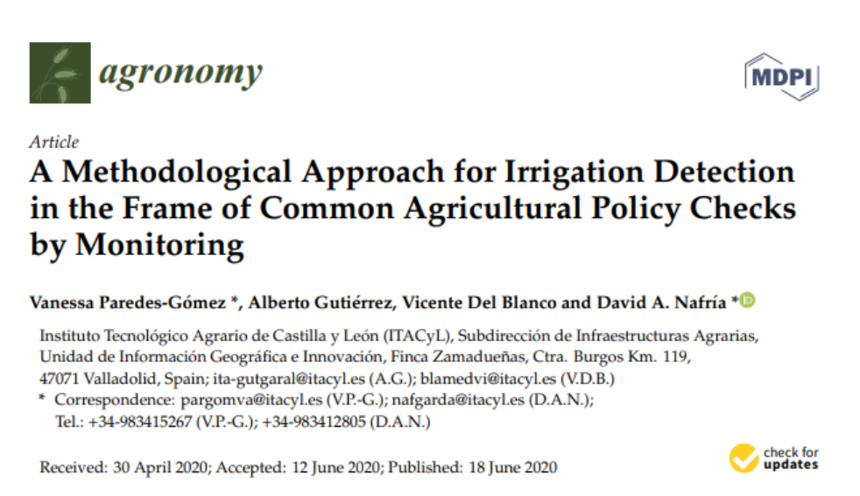
MAPA BINARIO DE REGADÍO (MBREG)
VIII JORNADAS DE AGROMETEOROLOGÍA Valladolid, 1 y 2 de junio 2023
Notes:
La metodología aplicada para obtener este mapa es una clasificación supervisada basada en el aprendizaje automático con árboles de decisión (Paredes-Gómez, 2019 y 2020). A partir del algoritmo inductivo See5 se genera un modelo predictivo en función de las reflectancias de las imágenes de los satélites Sentinel-2 de la Agencia Europea del Espacio y con ayuda de la información auxiliar, como son variables meteorológicas y derivados del modelo digital del terreno, se determina en basa a pixel si la superficie ha sido regada o no.

Slide 14
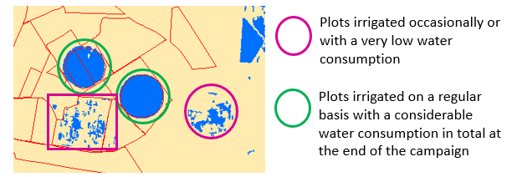
MAPA BINARIO DE REGADÍO (MBREG)
VIII JORNADAS DE AGROMETEOROLOGÍA Valladolid, 1 y 2 de junio 2023
Notes:
…podemos inferir si una parcela ha tenido riego de forma regular y uniforme con un consumo de agua considerable al final de la campaña o por el contrario le ha sido aplicado algún riego ocasional (quizá de emergencia para rescatar el cultivo) o con un consumo muy bajo de agua difícil de detectar por teledetección.
Este producto ha sido incorporado al flujo de trabajo operativo del sistema de gestión y control de ayudas de la Política Agraria Comunitaria de Castilla y León dentro del nuevo paradigma de controles por monitorización (Checks by Monitoring en inglés, CbM), para obtener indicadores de si un determinado cultivo en una parcela determinada ha recibido riego, dado que existen ayudas con requisitos específicos de permanecer en un determinado sistema de explotación, por ejemplo, la ayuda asociada a la alfalfa requiere que ésta esté en secano.

Slide 15
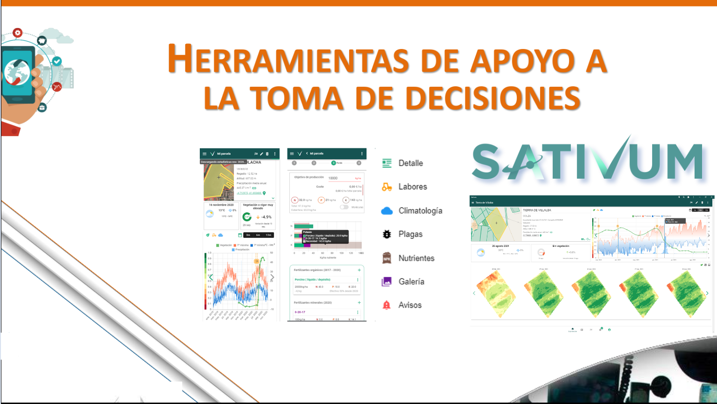
VIII JORNADAS DE AGROMETEOROLOGÍA Valladolid, 1 y 2 de junio 2023
Notes:
La segunda solución difgital

Slide 16

https://www.sativum.es/
VIII JORNADAS DE AGROMETEOROLOGÍA Valladolid, 1 y 2 de junio 2023

Slide 17



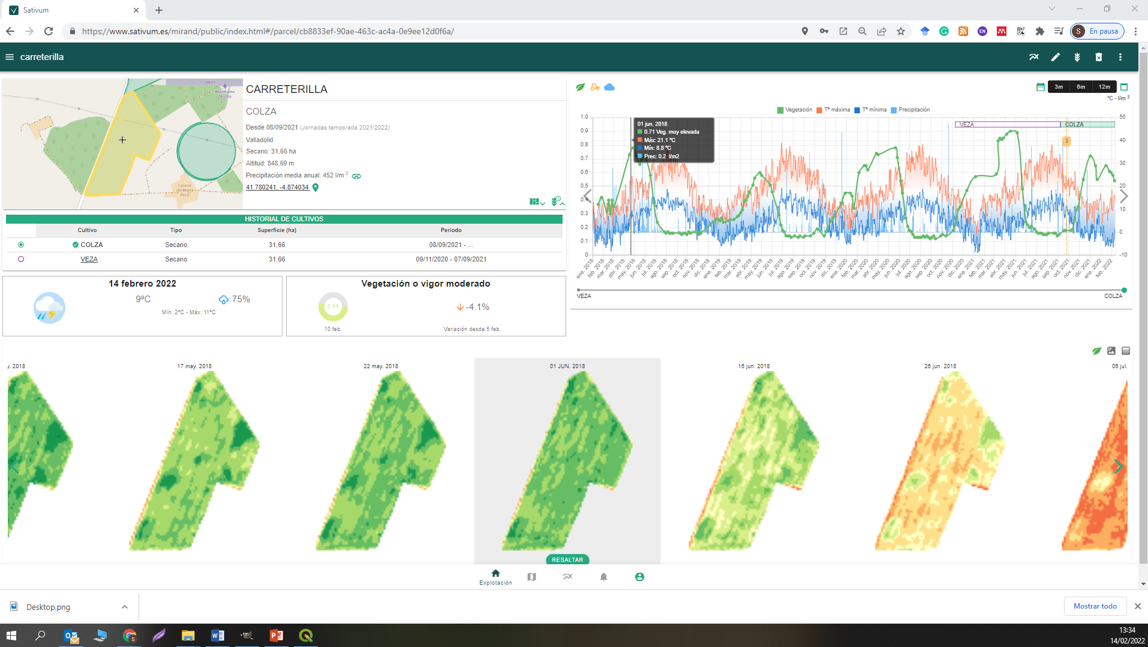

https://www.sativum.es/
VIII JORNADAS DE AGROMETEOROLOGÍA Valladolid, 1 y 2 de junio 2023

Slide 18

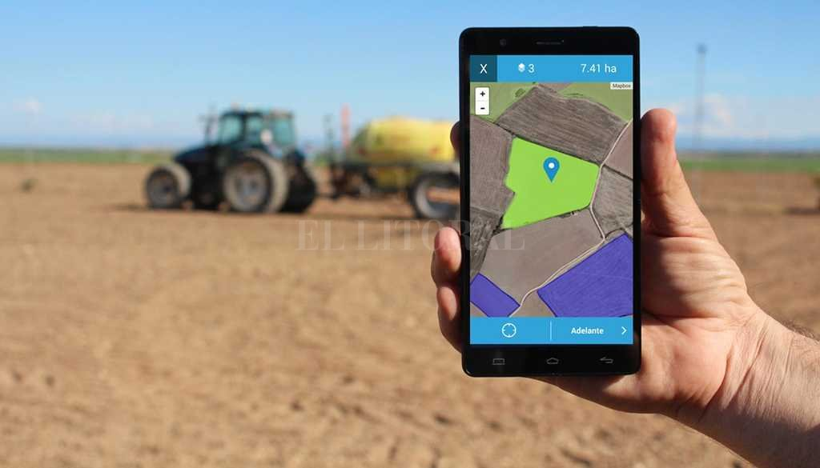
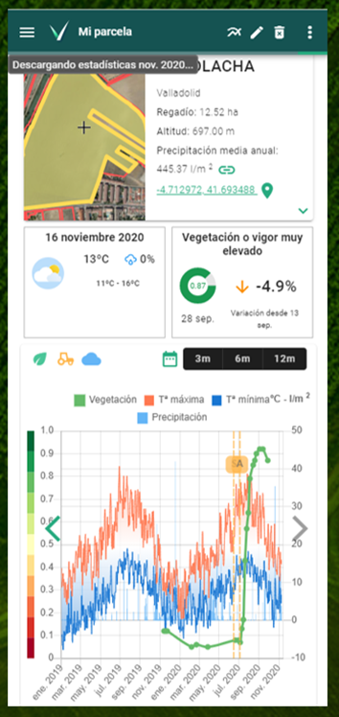
https://www.sativum.es/
VIII JORNADAS DE AGROMETEOROLOGÍA Valladolid, 1 y 2 de junio 2023

Slide 19
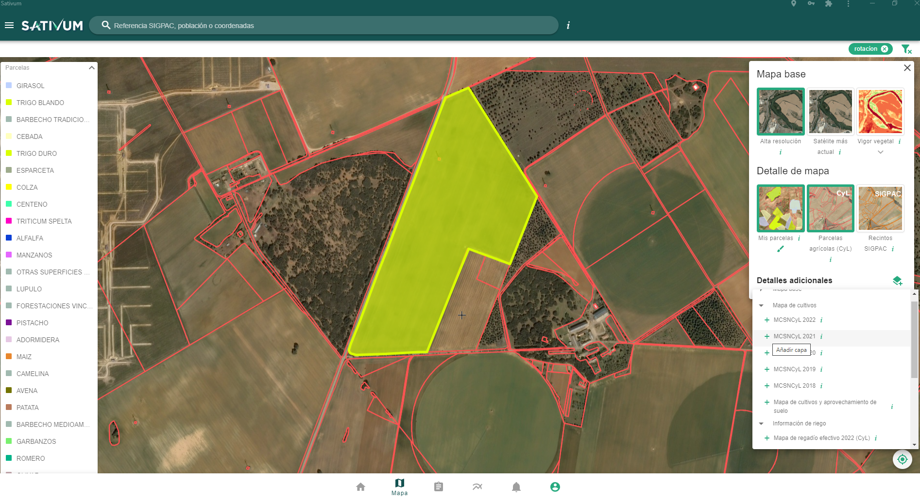
https://www.sativum.es/
VIII JORNADAS DE AGROMETEOROLOGÍA Valladolid, 1 y 2 de junio 2023

Slide 20
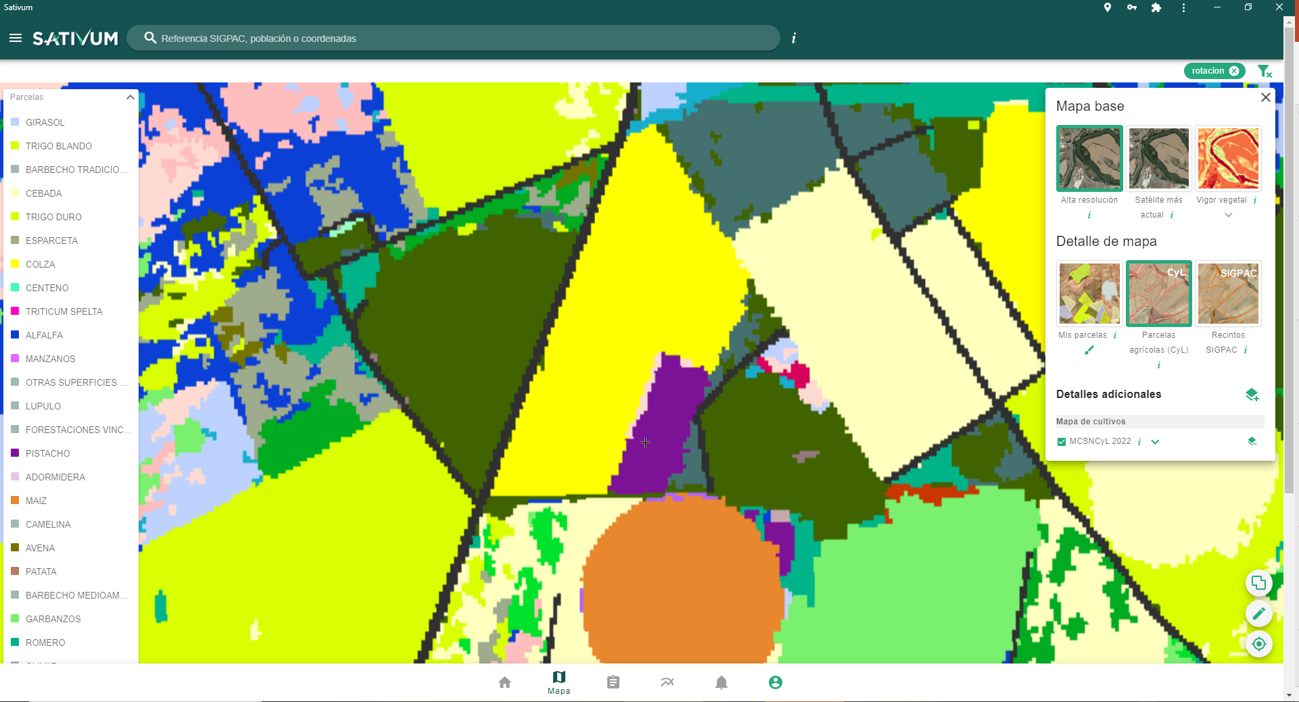
https://www.sativum.es/
VIII JORNADAS DE AGROMETEOROLOGÍA Valladolid, 1 y 2 de junio 2023

Slide 21
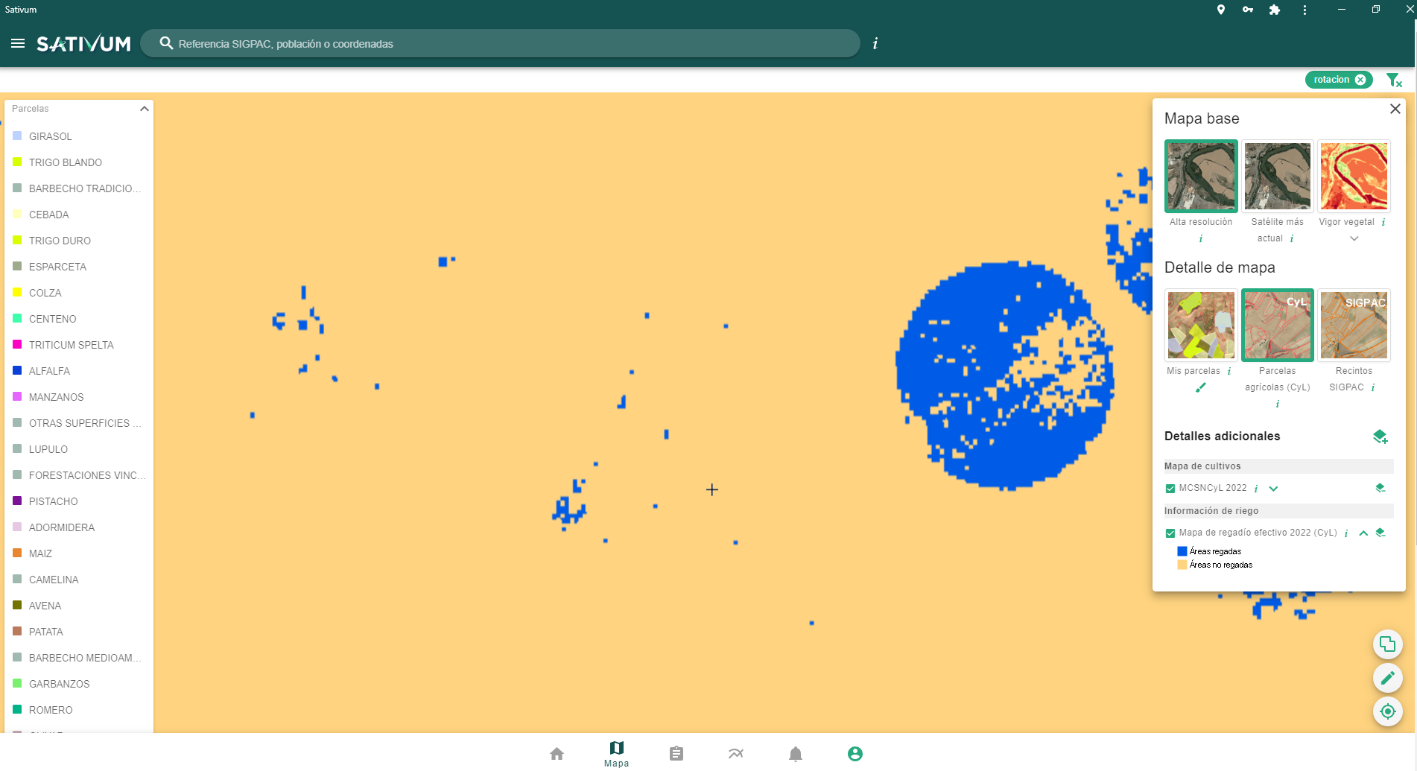
https://www.sativum.es/
VIII JORNADAS DE AGROMETEOROLOGÍA Valladolid, 1 y 2 de junio 2023

Slide 22
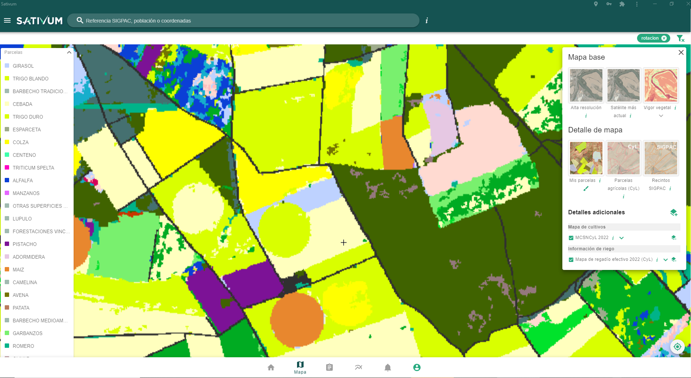
https://www.sativum.es/
VIII JORNADAS DE AGROMETEOROLOGÍA Valladolid, 1 y 2 de junio 2023

Slide 23
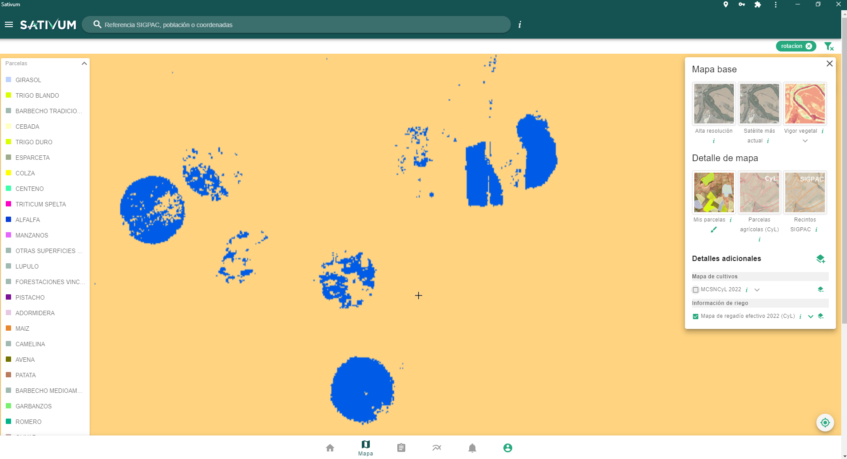
https://www.sativum.es/
VIII JORNADAS DE AGROMETEOROLOGÍA Valladolid, 1 y 2 de junio 2023

Slide 24
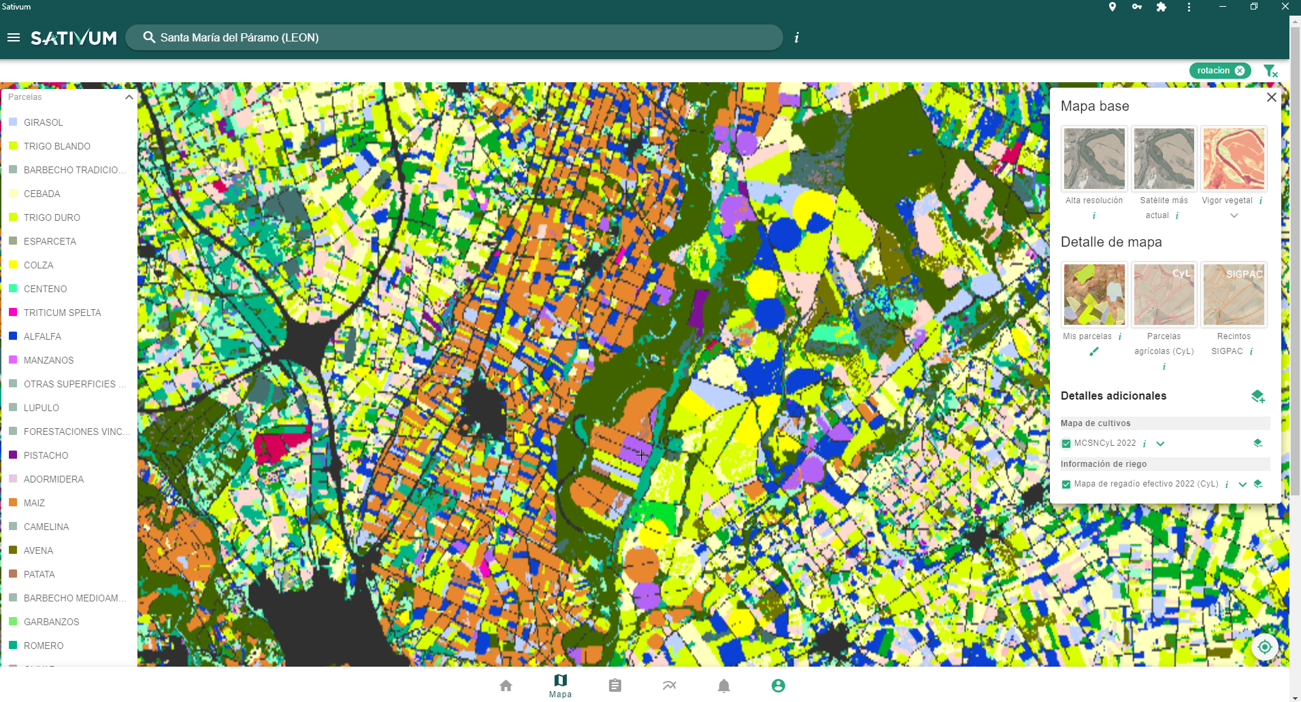
https://www.sativum.es/
VIII JORNADAS DE AGROMETEOROLOGÍA Valladolid, 1 y 2 de junio 2023

Slide 25
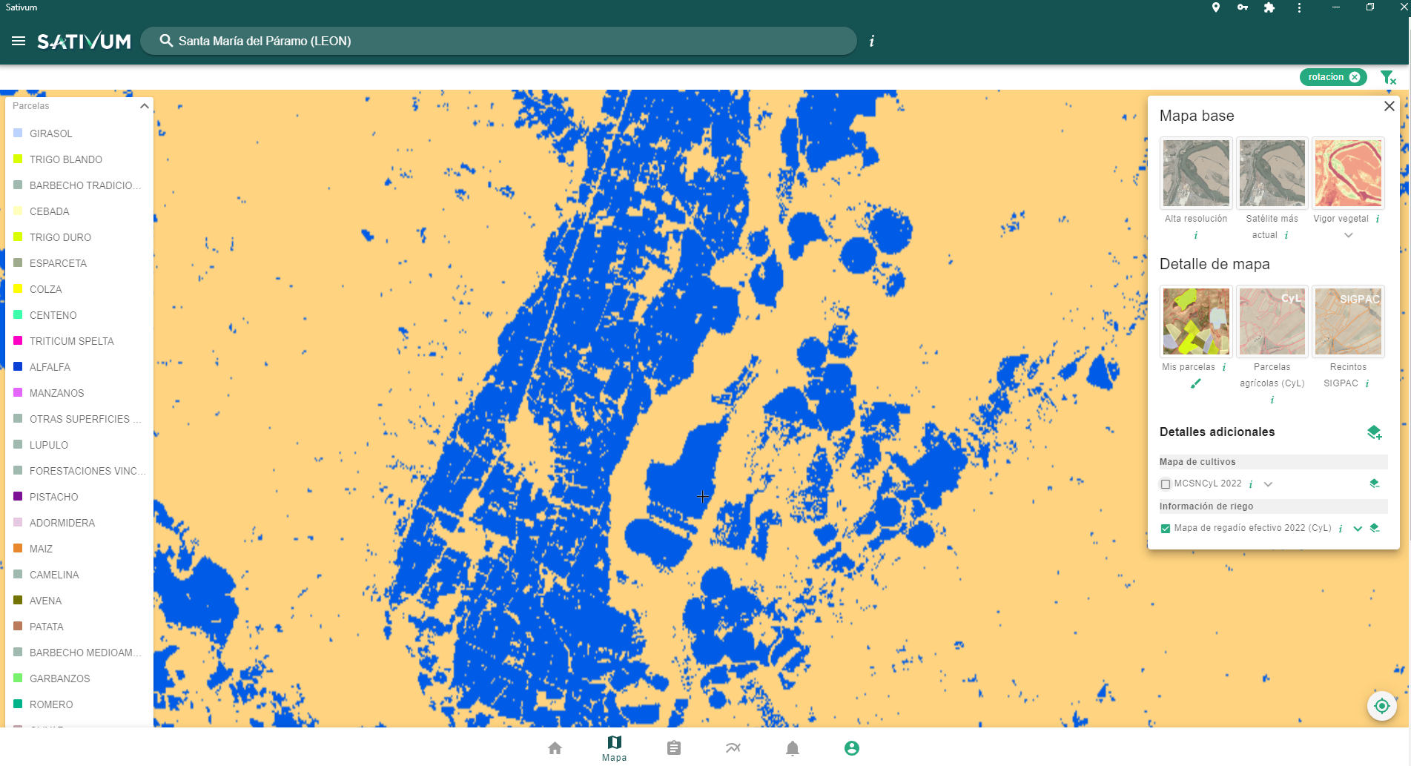
https://www.sativum.es/
VIII JORNADAS DE AGROMETEOROLOGÍA Valladolid, 1 y 2 de junio 2023
Notes:
Canal del Esla (entre el sur de León y el norte de Zamora)

Slide 26
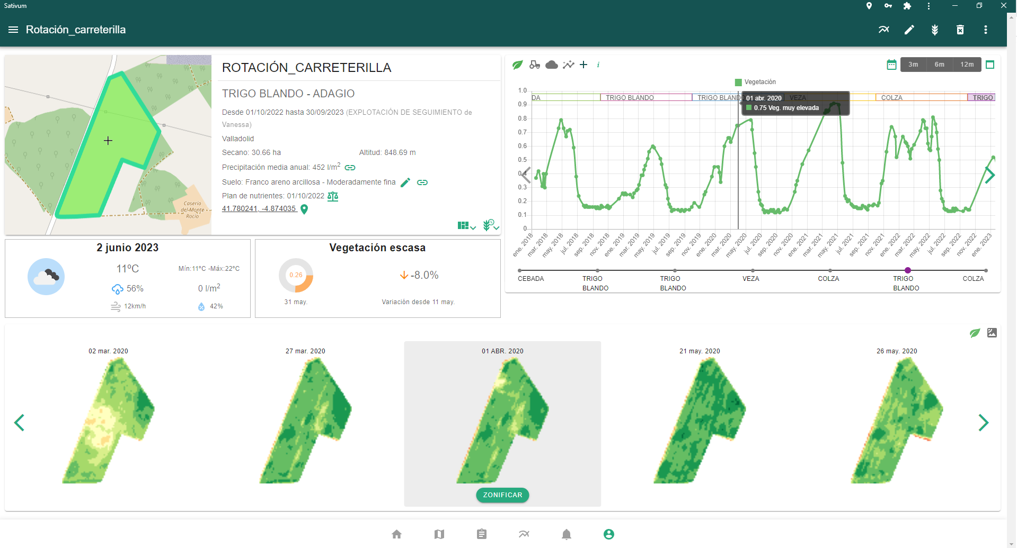
VIII JORNADAS DE AGROMETEOROLOGÍA Valladolid, 1 y 2 de junio 2023

Slide 27
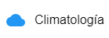
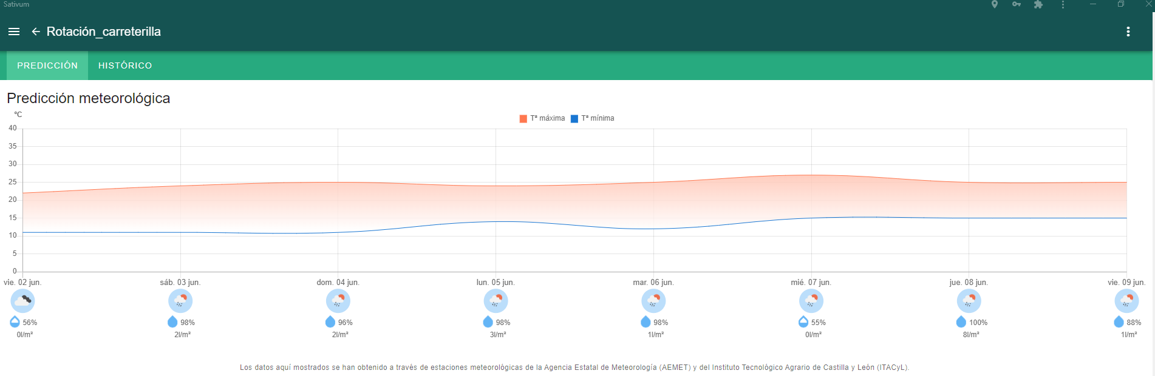
https://www.sativum.es/
Datos clima: Predicción de los próximos 7 días
VIII JORNADAS DE AGROMETEOROLOGÍA Valladolid, 1 y 2 de junio 2023

Slide 28
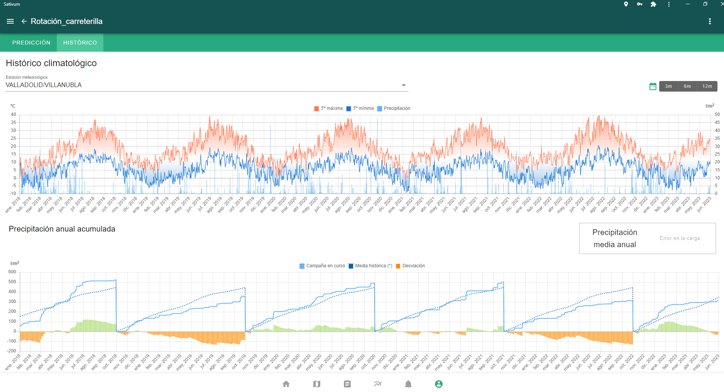
https://www.sativum.es/
Datos clima: Datos históricos observados en la estación más próxima a la parcela
VIII JORNADAS DE AGROMETEOROLOGÍA Valladolid, 1 y 2 de junio 2023

Slide 29
Clasificación de cultivos y determinación de superficie con riego efectivo basada en imágenes de satélite y variables climáticas
¡Muchas gracias por su atención!
Vanessa Paredes Gómez, Vicente Del Blanco Medina, Alberto Gutiérrez García y David A. Nafría García
vanessa.paredes@itacyl.es

